Slide 1



TOÁN
Bài: BẢNG NHÂN 8

Slide 2




Khám phá
1

Slide 3

Toán:
Bảng nhân 8
1. Lập bảng nhân 8:
8 ®­ưîc lÊy 1 lÇn
, ta viÕt:
8 x 1 = 8
+ 8
8 x 1 = 8
8 x 2 = 16
+ 8
8 ®­ưîc lÊy 2 lÇn
, ta cã:
8 x 3 = 24
16
+ 8
8 x 2 =
8 + 8 =
8 x 4 =
32
40
VËy:
8 x 5 =
8 x 6 =
8 x 7 =
8 x 8 =
8 x 9 =
8 x 10 =
8 x 2 = 16
8 ®­ưîc lÊy 3 lÇn
, ta cã:
48
8 + 8 + 8 =
56
8 x 3 =
24
64
VËy:
8 x 3 = 24
72
80
Trong bảng nhân 8, hai tích tiếp liền nhau hơn kém nhau 8 đơn vị.
Muốn tìm tích liền sau ta lấy : Tích liền trước + 8

Slide 4
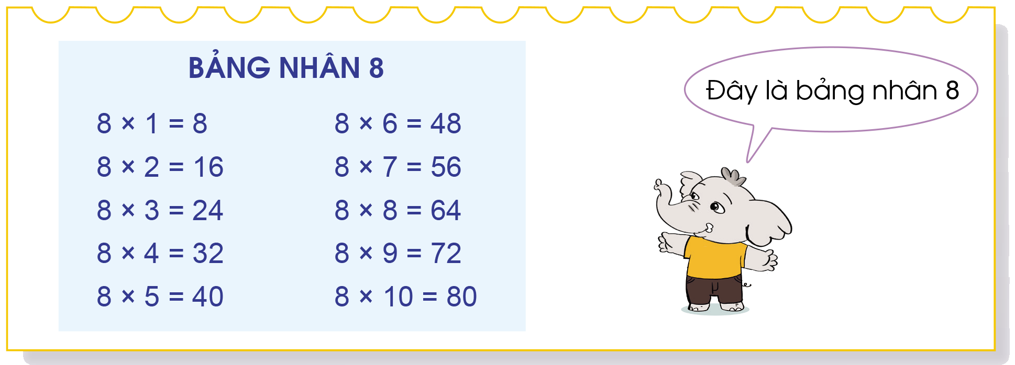

Slide 5

8
x
1
=
8
8
x
2
=
16
8
x
3
=
24
8
x
4
=
32
8
x
5
=
40
8
x
6
=
48
8
x
7
=
56
8
x
8
=
64
8
x
9
=
72
8
x
10
=
80

Slide 6





B¶ng nh©n 8
8
x
1
=
8
8
x
2
=
16
8
x
3
=
24
8
x
4
=
32
8
x
5
=
40
8
x
6
=
48
8
x
7
=
56
8
x
8
=
64
8
x
9
=
72
8
x
10
=
80

Slide 7
B¶ng nh©n 8
8
x
1
=
8
8
x
2
=
16
8
x
3
=
24
8
x
4
=
32
8
x
5
=
40
8
x
6
=
48
8
x
7
=
56
8
x
8
=
64
8
x
9
=
72
8
x
10
=
80

Slide 8
BẢng NHÂN 8
8
x
1
=
8
8
x
2
=
16
8
x
3
=
24
8
x
4
=
32
8
x
5
=
40
8
x
6
=
48
8
x
7
=
56
8
x
8
=
64
8
x
9
=
72
8
x
10
=
80

Slide 9
Bài 1:
Số:
8
16
24
?
?
35
48
?
64
?
?
80
40
32
56
72
Bài 2:
Đọc phép nhân trong bảng nhân 8 có tích là mỗi số dưới đây:
32
64
16
40
8
72
24
80
48
56

Slide 10
Luyện tập
2

Slide 11

Bài 1:
Tính nhẩm:
8 x 3 =
24
8 x 7 =
56
8 x 5=
40
8 x 4=
32
8 x 0 =
0
8 x 2 =
16
8 x 8 =
64
8 x 9 =
72
8 x 6=
48
8 x 10 =
80
Lưu ý: 0 nhân với bất kì số nào cũng bằng 0.
Em có nhận xét gì về phép tính và kết quả ở cột cuối cùng.

Slide 12

Bài 2:
Mỗi chiếc xe có 18 bánh xe. Hỏi 8 chiếc xe như thế có bao nhiêu bánh xe?
Tóm tắt
Bài giải
Số bánh xe 8 chiếc xe như thế có là:
1 xe : 18 bánh xe
18 x 8 =
144
(bánh)
8 xe : ? bánh xe
Đáp số: 144 bánh

Slide 13



NỐI TIẾP:
Học thuộc bảng nhân 8.

Slide 14




Hẹn gặp lại

